Slide 1



Solution 개발자 대상 ALO/AI Contents 교육
24.12.12
LG전자 CSO부문 AI빅데이터담당

Slide 2
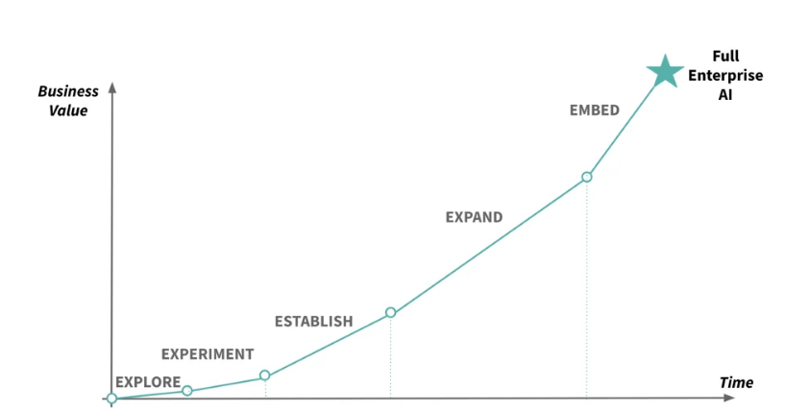
기업에서의 AI
확산 가능한 AI, 즉 DX(Digital Transformation) 활동에 초점
AI Maturity Graph
출처 : https://blog.dataiku.com/ai-platform-growing-room

Slide 3

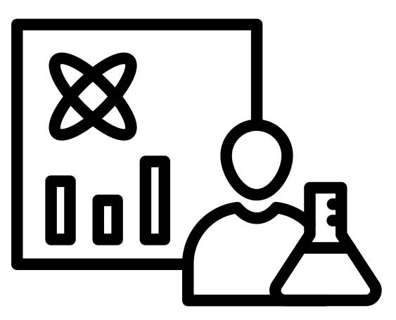


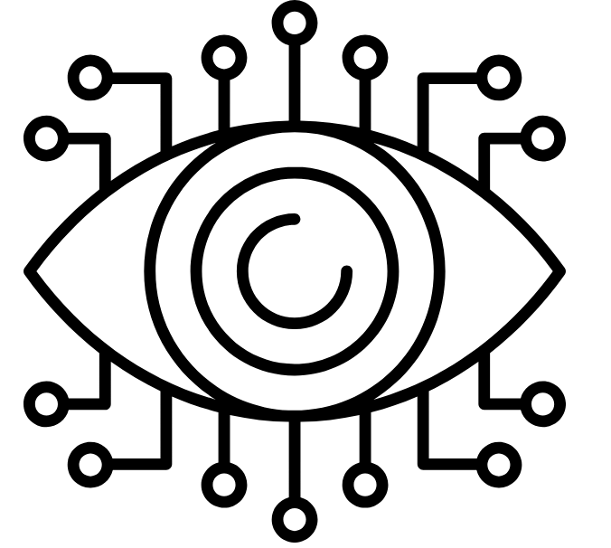
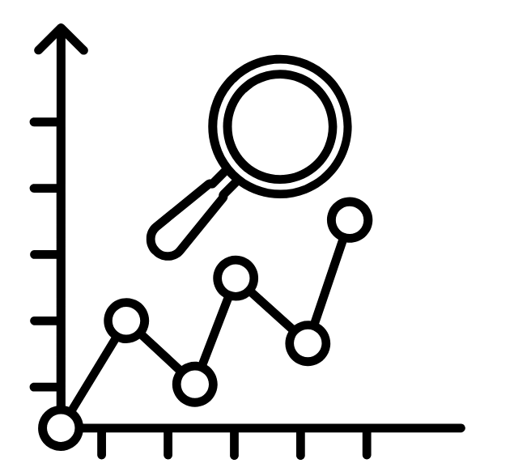
기업에서의 AI 현실
기업 A
과제 1
과제 2
Vision 검사 AI
수요 예측 AI
도입 초기
도메인 전문가
Data Scientist
Data Engineer
Infra
도메인 전문가
Data Scientist
Data Engineer
Infra
Model 운영
1년후..
모델 성능 하락
발생 문제
Data drift
Data scientist 부재로 인한 Model Update 대응 불가
AI 가치의 하락
신규 부품/제품군 추가로 인한 Model Update 필요

Slide 4
기업에서의 AI
기존 Process는 DX(Digital Transformation)를 달성 할 수 없는 구조
지속 가능한 AI
DX(Digital Transformation)
ROAI(Return On AI Investment)
+
DX란 이전으로 돌아갈 수 없는
새로운 표준을 확립하는 과정
AI 를 활용하여 기업의 경영성과를 개선

Slide 5
기업에서의 데이터 활용 문제 해결 Process
AI Model 개발/운영 Cycle
Data 수집 Process
Preprocess & Feature Extraction
AI 모델 개발 및 배포 Process
Data Pipeline 구축
결측치/중복치 등 전처리
특징 추출
Modeling &
Model training
Model Deployment
Model Inference

Slide 6
Easy to Develop & Operation AI 전략
No-Code
Low-Code
Full-Code
MLOps Framework 지원
MLOps Framework 지원
MLOps Framework 내에서 설계
- Auto ML
- Auto ML + Customizing
- Custom Code + Framework

Slide 7

No-Code AI Solutions(LG전자 사례)
Time-series Forecasting
Tabular Classification/ Regression
Tabular Anomaly Detection
시계열 데이터를 분석하여 미래의 값을 예측하는 AI컨텐츠
Tabular 형태의 분류(classification)와 회귀(regression) 문제를 풀기 위한 AI컨텐츠
Tabular형태의 데이터에서 이상치를 자동으로 감지하는 AI컨텐츠
Vision Classification
Vision Anomaly Detection
Graph-powered Classification / Regression
Graph representation learning 기술을 통해 주어진 데이터에 포함된 상호 관계성 및 정보를 고성능으로 학습 가능한 Tabular 분류, 회귀 AI컨텐츠
딥러닝 기반의 이미지 분류 지도학습 AI컨텐츠
정상(Normal)이미지를 학습하여 비정상(Abnormal)이미지를 감지하는 AI컨텐츠

Slide 8
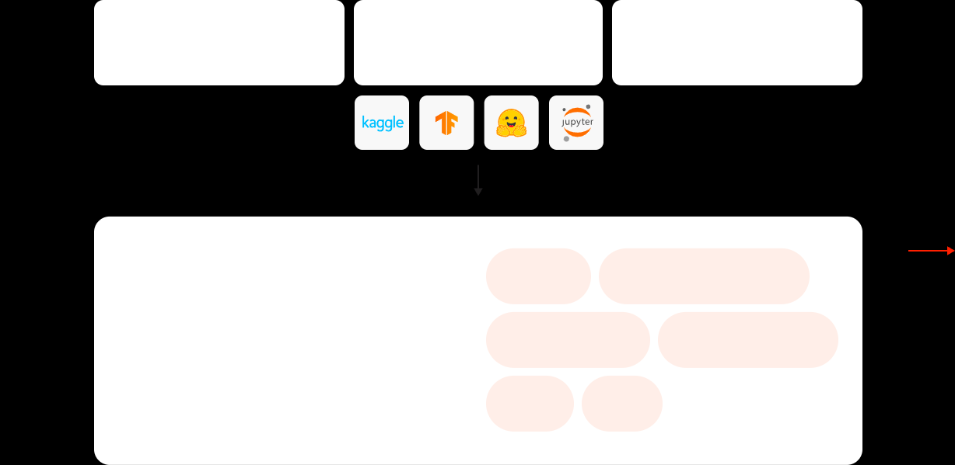
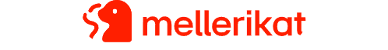
Low-Code & Full-Code AI Solutions(LG전자 사례)
+
*AI pipeline 구축을 위한 Framework
AI 컨텐츠
오픈소스 AI
커스텀 AI
MLOps Platform
ALO
SCM
Manufacturing
· AI모델 최적화실험 · 운영 가능한 형태로 코드 가이드
Marketing
Health Care
HR
· · ·

